Slide 1

2020531001 윤정인
인공지능
CHAP 13 – 신경망 2 (MLP)
Notes:
안녕하세요 인공지능 챕터13의 발표를 맡게된 윤정인입니다.

Slide 2
Contents
신경망 2 (MLP)
다층 퍼셉트론
역전파 학습 알고리즘
역전파 알고리즘 유도
구글의 플레이그라운드를 이용한 실습
넘파이를 이용하여 MLP 구현
구글의 텐서플로우
Notes:
CHAPTER13은 12장에 이어 신경망에 대한 내용을 학습합니다.

Slide 3
01
다층 퍼셉트론
Notes:
첫번째로

Slide 4
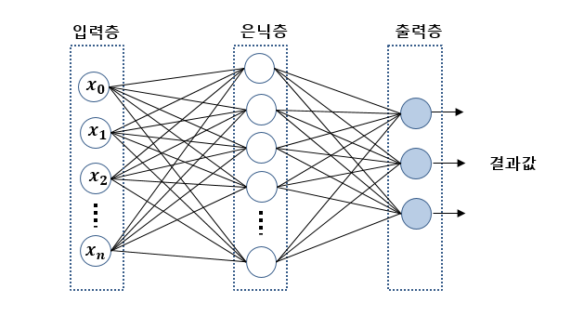
01. 다층 퍼셉트론
다층 퍼셉트론(MLP : Multilayer Perceptron)
https://blog.naver.com/PostView.nhn?blogId=samsjang&logNo=221030487369&parentCategoryNo=&categoryNo=87&viewDate=&isShowPopularPosts=true&from=search
입력층과 출력층 사이에 은닉층(Hidden Layer)을 가지고 있는 신경망
단층 퍼셉트론으로 학습할 수 없었던 XOR 문제도 학습 가능
Notes:
다층 퍼셉트론은 입력층과 출력층 사이에 은닉층을 가지고 있는 신경망입니다.
기존의 단층 퍼셉트론으로 학습할 수 없었던 XOR문제도 학습이 가능합니다.

Slide 5
01. 다층 퍼셉트론
다층 퍼셉트론 학습 알고리즘 : 역전파 알고리즘
순방향 전파
오차 계산
출력층
입력층
은닉층
역방향 전파
입력이 주어지면 순방향으로 계산하여 출력을 계산한 후, 실제 출력과 우리가 원하는 출력 간의 오차를 계산하여 이 오차를 역방향으로 전파하면서 오차를 줄이는 방향으로 가중치를 변경함
Notes:
다층 퍼셉트론의 학습 알고리즘은 역전파 알고리즘입니다.
입력이 주어지면 순방향으로 계산하여 출력을 계산한 후, 실제 출력과 우리가 원하는 출력간의 오차를 계산하여
이 오차를 역방향으로 전파하면서 오차를 줄이는 방향으로 가중치를 변경합니다.

Slide 6
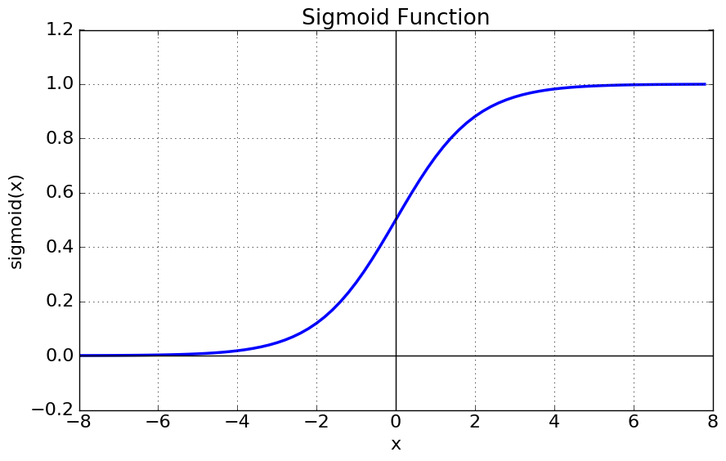
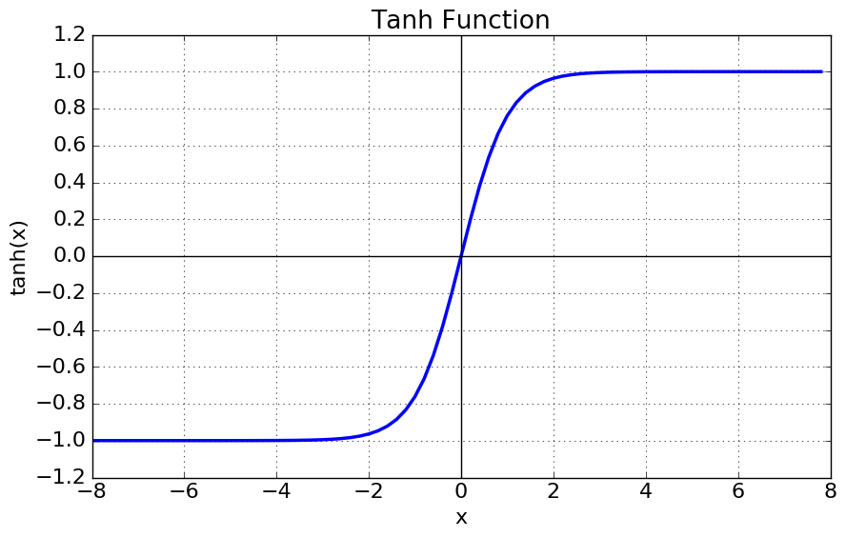
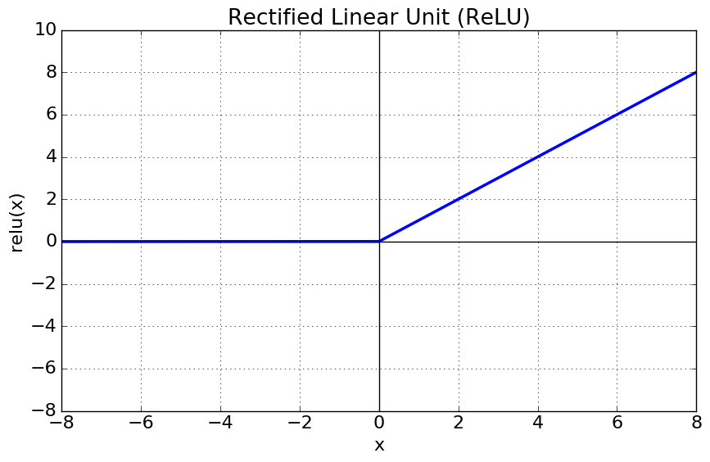
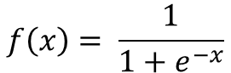
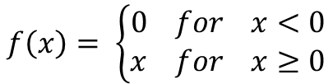
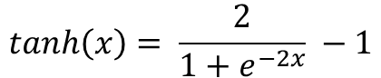
01. 다층 퍼셉트론
다층 퍼셉트론 활성화 함수 : 비선형 함수
Sigmoid 함수
TanH 함수
ReLU 함수
$$f\left(x\right)= \frac{1}{1+e^{−x}}$$
$$tanh\left(x\right)= \frac{2}{1+e^{−2x}} −1$$
$$f\left(x\right)= \left\{\begin{aligned}0 for x<0 \\ x for x≥0\end{aligned}\right.$$
선형함수를 사용하면 은닉층을 아무리 많이 두어도 성능이 전혀 향상되지 않음
따라서 다층 퍼셉트론의 성능을 개선하기 위해서는 반드시 비선형 함수를 사용하여야 함
Notes:
다층퍼셉트론에서는 다음과 같은 비선형 함수들을 활성화 함수로 사용합니다.

Slide 7
02
역전파 학습 알고리즘
Notes:
이 전에 설명했던

Slide 8
역전파 학습 알고리즘 : 손실 함수란?
① 입력이 주어지면 순방향으로 계산하여 출력을 계산한 후
순방향 전파
오차 계산
손실 함수
② 실제 출력과 우리가 원하는
출력 간의 오차를 계산
출력층
입력층
은닉층
역방향 전파
③ 오차를 역방향으로 전파하면서 오차를 줄이는 방향으로 가중치를 변경함
Notes:
역전파 학습 알고리즘은 다음과 같은 순서로 진행되며 이 과정에서 손실함수를 사용합니다.
손실함수는 실제 출력과 우리가 원하는 출력간의 오차를 계산하는 함수입니다.

Slide 9


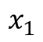
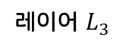
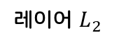
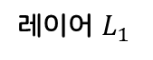
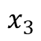
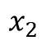
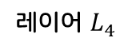
역전파 학습 알고리즘 : 손실 함수란?
입력 이미지
$$x_{1}$$
만약 입력 이미지가 고양이라면 올바른 출력은 (1,0)
$$x_{2}$$
고양이일 때만 1.0
그렇지 않으면 0.0
OR
$$x_{3}$$
만약 입력 이미지가 강아지라면 올바른 출력은 (0,1)
강아지일 때만 1.0 그렇지 않으면 0.0
+1
레이어 $L_{4}$
+1
+1
레이어 $L_{1}$
레이어 $L_{2}$
레이어 $L_{3}$
정답
오답
▶
▶
1000장의 이미지를 가지고 학습을 수행
고양이 사진 출력 (1,0)
이어서 강아지 사진 출력(1,0)
목표 출력값
강아지 이미지에 대한 올바른 출력은 (0,1) 실제 출력은 (1,0)
▶
오차는 (0-1)**2 + (1-0)**2 = 2.0
실제 출력값
Notes:
한가지 예시로 사진을 보고 강아지와 고양이를 구별하는 신경망이 있습니다.
출력 노드는 2개 이기 때문에 입력 이미지가 고양이라면 올바른 출력은 (1,0)이고 입력 이미지가 강아지라면 올바른 출력은 (0,1)이 됩니다.
만약 1000장의 이미지를 가지고 학습을 수행했는데 고양이 사진에 대한 출력은 (1,0)으로 정답이었지만 이어서 강아지 사진에 대한 출력은(1,0)으로 오답이었다면
강아지 이미지에 대한 오차는 다음과 같습니다.

Slide 10
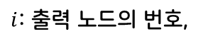
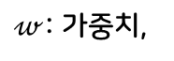
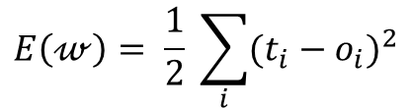
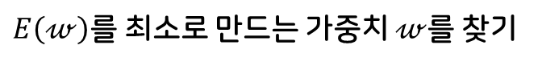
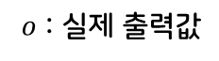
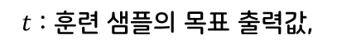
역전파 학습 알고리즘 : 손실 함수
$$E\left(𝓌\right)= \frac{1}{2} \sum_{i}{{(t_{i}−o_{i})}^{2}}$$
$𝓌$: 가중치,
$i$: 출력 노드의 번호,
$t$ : 훈련 샘플의 목표 출력값,
$o$ : 실제 출력값
역전파 알고리즘은 손실 함수 값을 줄이는 문제를 최적화 문제로 접근
$E\left(𝓌\right)$를 최소로 만드는 가중치 $𝓌$를 찾기
만약 손실 함수 값이 0이 되었다면 입력을 완벽하게 분류한 것
Notes:
이러한 과정을 통해 손실함수는 다음과 같이 정의할 수 있습니다.
역전파 알고리즘은 손실함수 값을 줄이는 문제를 최적화 문제로 접근하며 손실함수를 최소로 만드는 가중치를 찾으면 됩니다.
만약 손실 함수 값이 0이 되었다면 입력을 완벽하게 분류한 것이 됩니다.

Slide 11
역전파 학습 알고리즘 : 경사하강법
Notes:
오차값을 최소화하는 가중치를 찾는 데 일반적으로 사용되는 알고리즘 중 하나가 경사하강법입니다.
경사하강법은 현재 위치에서 함수의 그래디언트값을 계산한 후에 그래디언트의 반대 방향으로 움직이는 방법입니다.

Slide 12

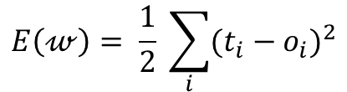
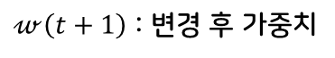
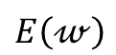
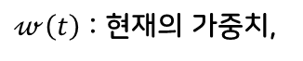
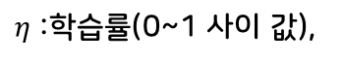
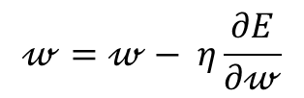
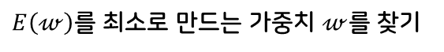
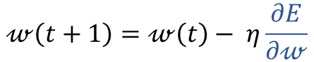
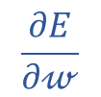
역전파 학습 알고리즘 : 경사하강법
$$E\left(𝓌\right)= \frac{1}{2} \sum_{i}{{(t_{i}−o_{i})}^{2}}$$
$E\left(𝓌\right)$를 최소로 만드는 가중치 $𝓌$를 찾기
$$E\left(𝓌\right)$$
초기 가중치
$$\frac{∂E}{∂𝓌}$$
그래디언트(접선의 기울기)
$$𝓌=𝓌− η\frac{∂E}{∂𝓌}$$
오차함수의 최솟값
경사하강법을 이용한 가중치 변경
$$𝓌\left(t+1\right)=𝓌\left(t\right)− η\frac{∂E}{∂𝓌}$$
$𝓌\left(t\right)$ : 현재의 가중치,
$η$ :학습률(0~1 사이 값),
$𝓌\left(t+1\right)$ : 변경 후 가중치
Notes:
손실함수를 최소로 만드는 가중치 w를 찾기위해 역전파 알고리즘에서 경사하강법을 사용하게 되면 다음과 같은 수식을 이용하여 가중치를 변경하게 됩니다.
여기서 eta는 학습률로서 0에서 1사이의 값입니다. 즉 가중치의 변화량은 역방향 그래디언트에 학습률을 곱한값이 됩니다.

Slide 13
03
역전파 알고리즘의 유도
Notes:
다음은 역전파알고리즘의 유도입니다.

Slide 14
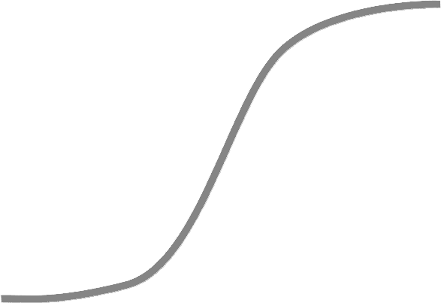
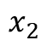
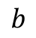
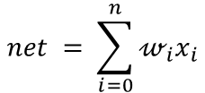
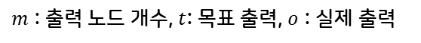
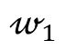
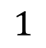
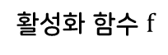
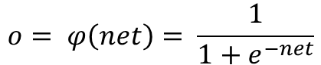
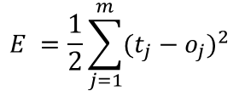
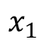
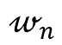
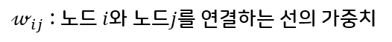
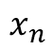
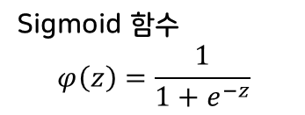
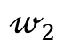
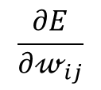
역전파 알고리즘 상세 설명
입력
가중치
$$x_{1}$$
$$𝓌_{1}$$
활성화 함수 $f$
Σ
출력
$$x_{2}$$
$$𝓌_{2}$$
$$o= φ\left(net\right)= \frac{1}{1+e^{−net}}$$
…
$$net = \sum_{i=0}^{n}{𝓌_{i}x_{i}}$$
$$x_{n}$$
$$𝓌_{n}$$
바이어스
$$1$$
$$b$$
활성화 함수
손실 함수
편미분 값
$$E =\frac{1}{2}\sum_{j=1}^{m}{{(t_{j}−o_{j})}^{2}}$$
$$\frac{∂E}{∂𝓌_{ij}}$$
Sigmoid 함수 $$φ\left(z\right)=\frac{1}{1+e^{−z}}$$
$𝓌_{ij}$ : 노드 $i$와 노드$j$를 연결하는 선의 가중치
$m$ : 출력 노드 개수, $t$: 목표 출력, $o$ : 실제 출력
$𝓌_{ij}$가 변했을 때 손실함수 $E$가 얼마나 변하는가?
Notes:
역전파 알고리즘을 좀 더 자세히 설명하기 위하여 다음과 같은 표기법들을 사용하겠습니다.
노드의 활성화 함수는 sigmoid함수를 사용하고, 손실함수는 이 전 슬라이드에서 사용했던 손실함수와 동일합니다.
결국 찾아야 하는 것은 편미분값으로, 노드i와 노드 j를 연결하는 가중치가 변했을 때 손실함수 E가 얼마나 변하는지를 계산하여 손실함수의 값을 줄이는 방향으로 학습을 진행하게 됩니다.

Slide 15
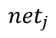
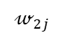
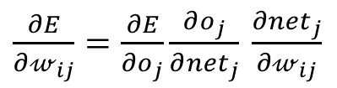
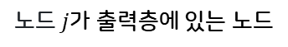

















체인룰 사용
$$\frac{∂E}{∂𝓌_{ij}}$$
체인룰
$\frac{∂E}{∂𝓌_{ij}}=\frac{∂E}{∂o_{j}}\frac{∂o_{j}}{∂{net}_{j}}$ $\frac{∂{net}_{j}}{∂𝓌_{ij}}$
노드 $j$가 출력층에 있는 노드
$$\frac{∂E}{∂𝓌_{ij}}$$
은닉층
$𝓌_{ij}$를 변경했을 때 ${net}_{j}$의 변화량
${net}_{j}$를 변경했을 때 $o_{j}$의 변화량
$$\frac{∂{net}_{j}}{∂𝓌_{ij}}$$
$$\frac{∂o_{j}}{∂{net}_{j}}$$
$$\frac{∂E}{∂o_{j}}$$
$$𝓌_{1j}$$
$o_{j}$를 변경했을 때 $E$의 변화량
노드1
$$𝓌_{2j}$$
활성화 함수 $f$
노드2
Σ
…
출력
$$E =\sum_{j}{{\frac{1}{2}(t_{j}−o_{j})}^{2}}$$
$$o_{j}$$
오차
노드 $i$
$$𝓌_{ij}$$
$${net}_{j}$$
…
노드 $n$
노드 $j$
$$𝓌_{nj}$$
Notes:
앞서 보았던 편미분값을 계산하기 위하여 미분 규칙 중에서 체인룰을 적용하여야 합니다.
체인룰은 미분에서의 연쇄법칙이며 편미분값은 체인룰에 의하여 다음과 같이 쓸 수 있습니다.
우리가 구해야 하는 $\frac{∂E}{∂𝓌_{ij}}$의 값은 체인룰에 의해 표현된 3가지의 편미분값을 구하면 됩니다.

Slide 16















출력 노드의 경우
①
②
③
$\frac{∂E}{∂𝓌_{ij}}=\frac{∂E}{∂o_{j}} \frac{∂o_{j}}{∂{net}_{j}}$ $\frac{∂{net}_{j}}{∂𝓌_{ij}}$
① 노드의 출력값 변화에 따른 오차의 변화율
$$𝓌_{1j}$$
노드1
$$\frac{∂E}{∂o_{j}}$$
$$𝓌_{2j}$$
활성화 함수 $f$
노드2
Σ
…
출력
$$E =\sum_{j}{{\frac{1}{2}(t_{j}−o_{j})}^{2}}$$
$$o_{j}$$
오차
노드 $i$
$$𝓌_{ij}$$
$${net}_{j}$$
…
노드 $n$
노드 $j$
은닉층
$$\frac{∂E}{∂o_{j}}=\frac{∂}{∂o_{j}} \sum_{k}{\frac{1}{2}{ (t_{j}−o_{j})}^{2}}=$$
$$o_{j}−t_{j}$$
$j$번째 노드가 출력 노드라면,
Notes:
출력노드의 경우에만 편미분값을 계산해본다면
$\frac{∂E}{∂o_{j}}$ 는 노드의 출력값 변화에 따른 오차의 변화율 입니다. 이 항은 어떤 노드인가에 따라서 계산방법이 달라지며 만약 j번째 노드가 출력 노드라면 다음과 같이 표현할 수 있습니다.

Slide 17










①
②
③
$\frac{∂E}{∂𝓌_{ij}}=\frac{∂E}{∂o_{j}} \frac{∂o_{j}}{∂{net}_{j}}$ $\frac{∂{net}_{j}}{∂𝓌_{ij}}$
② 입력합의 변화에 따른 노드 $j$의 출력 변화율
$$\frac{∂o_{j}}{∂{net}_{j}}$$
은닉층
$$𝓌_{1j}$$
노드1
$$𝓌_{2j}$$
활성화 함수 $f$
노드2
Σ
…
출력
$$E =\sum_{j}{{\frac{1}{2}(t_{j}−o_{j})}^{2}}$$
$$o_{j}$$
오차
노드 $i$
$$𝓌_{ij}$$
$${net}_{j}$$
…
노드 $n$
노드 $j$
$$\frac{∂o_{j}}{∂{net}_{j}}=\frac{∂φ({net}_{j})}{∂{net}_{j}}=φ\left({net}_{j}\right)\left(1−φ\left({net}_{j}\right)\right)$$
Notes:
2번째 항은 입력합의 변화에 따른 노드 j의 출력변화율 입니다.
노드의 출력값은 입력합에 활성화함수를 적용한 결과이므로 활성화함수를 미분하여 표현하면 다음과 같습니다

Slide 18


①
②
③
$\frac{∂E}{∂𝓌_{ij}}=\frac{∂E}{∂o_{j}} \frac{∂o_{j}}{∂{net}_{j}}$ $\frac{∂{net}_{j}}{∂𝓌_{ij}}$
③ 가중치의 변화에 따른 ${net}_{j}$의 변화율
$$\frac{∂{net}_{j}}{∂𝓌_{ij}}$$
은닉층
$$𝓌_{1j}$$
노드1
$$𝓌_{2j}$$
활성화 함수 $f$
노드2
Σ
…
출력
$$E =\sum_{j}{{\frac{1}{2}(t_{j}−o_{j})}^{2}}$$
$$o_{j}$$
오차
노드 $i$
$$𝓌_{ij}$$
$${net}_{j}$$
…
노드 $n$
노드 $j$
$$\frac{∂{net}_{j}}{∂𝓌_{ij}}=\frac{∂}{∂𝓌_{ij}}\left(\sum_{k=0}^{n}{𝓌_{kj}O_{k}}\right)=\frac{∂}{∂𝓌_{ij}}𝓌_{ij}o_{j}=o_{i}$$
Notes:
세번째항 $\frac{∂{net}_{j}}{∂𝓌_{ij}}$는 가중치의 변화에 따른 netj의 변화율입니다.
Netj는 입력과 가중치를 곱한 값을 전부 더한 값 입니다.
이것은 노드 i의 출력값 oi와 일치합니다.

Slide 19







노드 $j$가 출력층에 있는 노드
$\frac{∂E}{∂𝓌_{ij}}=\frac{∂E}{∂o_{j}} \frac{∂o_{j}}{∂{net}_{j}}$ $\frac{∂{net}_{j}}{∂𝓌_{ij}}=\left(o_{j}−t_{j}\right)φ\left({net}_{j}\right)\left(1−φ\left({net}_{j}\right)\right)o_{i}$
총정리
$$δ_{j}=\frac{∂E}{∂o_{j}}\frac{∂o_{j}}{∂{net}_{j}}$$
$δ_{j}$ 는 신경망 계층에 따라 다음과 같이 구분하여서 계산
$$δ_{j}= \left\{\begin{aligned}φ^{′}\left({net}_{j}\right)(o_{j}−t_{j}) \\ \left(\sum_{k}{𝓌_{jk}δ_{k}}\right)φ^{′}\left({net}_{j}\right)\end{aligned}\right.$$
$j$가 출력 계층이면
$j$가 은닉 계층이면
가중치의 변화량 $∆𝓌_{ij}$은 다음식으로 계산
$$∆𝓌_{ij}=−η\frac{∂E}{∂𝓌_{ij}} −ηo_{i}δ_{j}$$
Notes:
노드 j가 출력 노드일 경우 출력층에서 은닉층까지의 가중치들의 변경식은 다음과 같으며,
이를 총정리 하면

Slide 20
04
구글의 플레이그라운드 실습

Slide 21

https://playground.tensorflow.org
학습 시작 버튼
입력 데이터 세트
은닉층
출력층
입력층
Notes:
다음 주소로 접속할 수 있으며 설정가능한 옵션들을 간단히 설명하겠습니다.

Slide 22

에포크
에포크
준비된 학습 예제를 한번 반복
학습 예제 세트에 대해 학습을 한 번 실시할 때마다 에포크 수 증가
Notes:
에포크는 준비된 학습예제를 학습한 횟수입니다.

Slide 23

학습률
학습률
학습 속도 결정
숫자가 커질수록 학습속도 ↑
Notes:
학습률은 학습속도를 결정할 수 있습니다. 숫자가 커질수록 학습속도가 빨라집니다.

Slide 24

활성화 함수
활성화 함수
활성화 함수마다 학습되는 모양이 조금씩 상이함

Slide 25

문제 유형
문제 유형
Classification : 분류, Regression : 회귀
분류는 입력데이터 유형 4개, 회귀는 2개

Slide 26

학습 데이터 비율
학습데이터 비율
전체 데이터 중 몇 %를 학습데이터로 사용할 것인지 결정
비율을 낮추면 점의 개수가 적어짐

Slide 27

입력 특징
입력 특징
$x_{1}$: 데이터 세트에 있는 점들의 x 좌표, $x_{2}$: 데이터 세트에 있는 점들의 y 좌표
입력 특징을 달리하여 출력 모양을 다르게 할 수 있음

Slide 28

은닉층 추가
$은$닉층을 추가하면 훨씬 더 부드러운 판단 경계선을 가짐
은닉층이 없으면 학습이 제대로 완료되지 않음

Slide 29


Slide 30
05
넘파이를 이용하여 MLP 구현

Slide 31
Numpy를 이용한 MLP
출력층
입력층
은닉층
행렬을 사용하여 구현

Slide 32


Notes:
결과값은 다를 수 있음 – 초기 난수 값이 다르기 때문

Slide 33
06
구글의 텐서플로우

Slide 34
텐서플로우(TensorFlow)
딥러닝 프레임워크의 일종
텐서플로우 위에서 고수준 API를 제공하는Keras 라이브러리를 사용하여 구현
Tensor : 다차원 배열을 나타내는 용어로 스칼라, 벡터, 행렬, 텐서 지원
Flow : 데이터플로우를 의미
* Anaconda Navigator Version 5.2 에 TensorFlow, Keras 설치 필요

Slide 35

Keras 라이브러리
선형 스택 모델 생성
레이어
레이어
레이어
모델
from tf.keras.models import Sequential model = Sequential()

Slide 36
Keras 라이브러리
② 시그모이드 노드 10개를 가진 레이어
① 시그모이드 노드 64개를 가진 레이어
입력 노드는 100개
from tf.keras.models import Sequential model = Sequential() #선형 스택 모델 생성
①model.add(Dense(units=64, activation=‘sigmoid’, input_dim=100)) #모델에 레이어 쌓기, 활성화함수 sigmoid, 입력개수 100개 ②model.add(Dense(units=10, activation=‘sigmoid’)) #노드의 개수 10개인 완전 연결된 레이어 추가

Slide 37
Keras 라이브러리
from tf.keras.models import Sequential model = Sequential() #선형 스택 모델 생성
model.add(Dense(units=64, activation=‘sigmoid’, input_dim=100)) #모델에 레이어 쌓기, 활성화함수 sigmoid, 입력개수 100개 model.add(Dense(units=10, activation=‘sigmoid’)) #노드의 개수 10개인 완전 연결된 레이어 추가
#모델이 완성되면 compile()함수를 이용하여 학습과정을 구성/ loss=‘mse’는 손실함수 평균제곱오차, SGD는 확률적 경사하강법
model.compile(loss=‘mse’, optimizergd, metrics=[‘accuracy’])
#필요시 optimizer 세부 조정 가능 / 학습률: 0.01 / 모멘텀 : 0.9
#Model.compile(loss=‘mse’, optimizer=keras.optimizers.SGD(lr=0.01, momentum=0.9))
#모델이 만들어지면 학습 진행. 학습은 fit() 함수호출
model.fit(X, y, epochs=5, batch_size=32)
#모델의 성능은 evaluate()함수로 평가
loss_and_metrics=model.evaluate(X, y, batch_size=128)
#새 데이터에 대한 예측은 predict()로 테스트 가능
classes = model.predict(new_X, batch_size=128)

Slide 38

Keras 예제 #1
import tensorflow as tf
import numpy as np
import matplotlib.pyplot as plt
#가상적인 데이터 생성
X = data =np.linspace(1,2,200) # 시작값=1, 종료값=2, 개수=200
y = X*4 + np.random.randn(200)*0.3 #x를 4배로 하고 편차 0.3정도의 가우시안 잡음 추가
model = tf.keras.models.Sequential() #선형 스택 모델 생성
model.add(tf.keras.layers.Dense(1, input_dim = 1, activation=＇linear＇)) #선형함수 사용
model.compile(optimizer=＇sgd＇, loss=＇mse＇, metrics=[＇mse＇]) #확률적 경사하강법, 손실함수는 평균제곱오차, 에포크는 30
model.fit(X,y,batch_size=1, epochs=30) #학습 진행
predict = model.predict(data) #새 데이터 예측
plt.plot(data,predict, ＇b＇, data, y, ＇k.’) # 첫 번째 그래프는 파란색 마커로
plt.show() # 두 번째 그래프는 검정색 점으로

Slide 39

Keras 예제 #2
import tensorflow as tf
import numpy as np
X = np.array([[0,1],[0,1],[1,0],[1,1]]) #XOR연산을 위한 입력 행렬
y = np.array([[0],[1],[1],[0]]) #XOR연산을 위한 목표 행렬
model = tf.keras.models.Sequential() #선형 스택 모델 생성
model.add(tf.keras.layers.Dense(2, input_dim=2, activation='sigmoid’)) #모델에 레이어 쌓기, 활성화함수는 sigmoid
model.add(tf.keras.layers.Dense(1, activation=‘sigmoid’)) #모델에 레이어 쌓기, 활성화 함수는 sigmoid
sgd = tf.keras.optimizers.SGD(lr=0.1) #확률적 경사 하강법 학습률 0.1로 설정
model.compile(loss=＇mean_squared_error＇, optimizer=sgd) #학습 과정 구성, 손실함수는 평균 제곱 오차
model.fit(X,y, batch_size=1, epochs=1000) #학습진행 에포크는 1000
print(model.predict(X)) #실행 출력

Slide 40
2020531001 윤정인
THANK YOU
Notes:
오늘 제가 발표할 분량은 여기까지입니다.
발표자 윤정인이었습니다.
감사합니다!

